Slide 1
实验记录和结果分析
这里主要放非硬性的bug
和实验记录
硬性的bug放readme里面

Slide 2
Task 1 Unconditional Diffusion

Slide 3
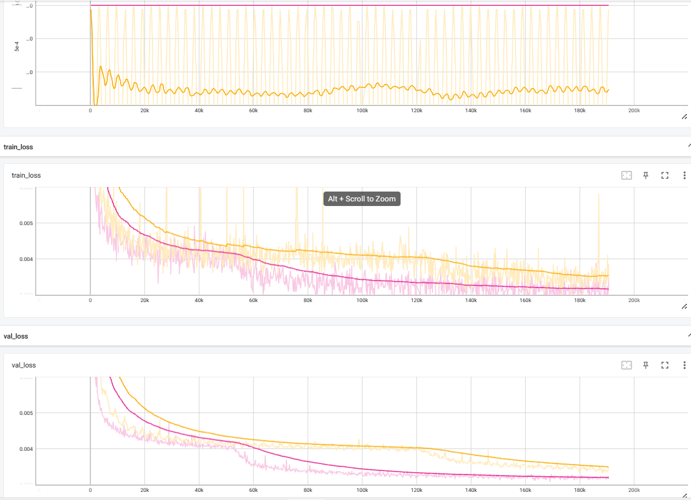
Notes:
训练1200epoch batch size 1024
紫色的线： 固定学习率 – nomralize(0.5)
黄色的线: 余弦学习率 – x-0.5 *2
两个方法的的训练损失和测试损失的都相似，并且固定学习率明显收敛更快

Slide 4
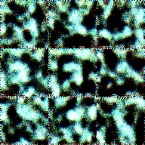
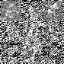
Celeb 1200epoch mnist 200epoch

Slide 5
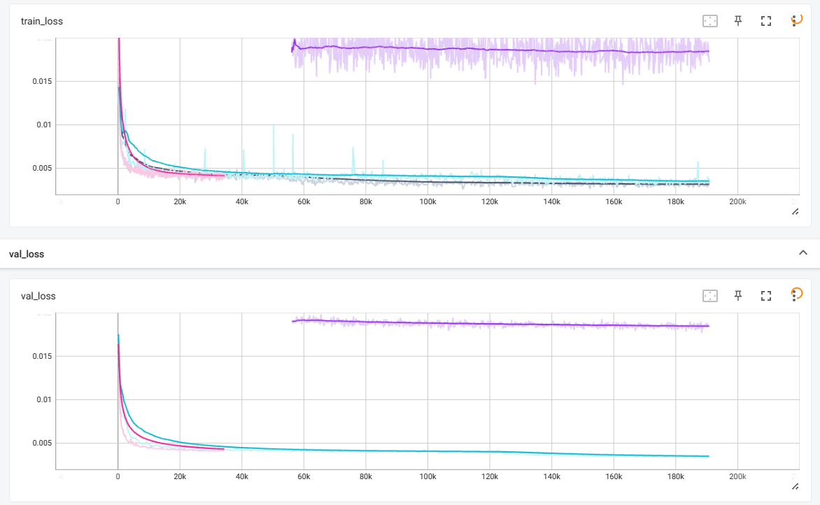
Notes:
紫色的是和mnist一套的训练代码 和蓝色粉色的线的区别是采样的时候:
紫色用的是randn, which is correct
蓝色的是rand, which is not correct
可视化的结果在上一章图，所以还没有完全正确，考虑更换数据预处理，现在排除一下数据预处理的问题
已经尝试只用ToTensor 这个work了
还要尝试normalize 0,1

Slide 6
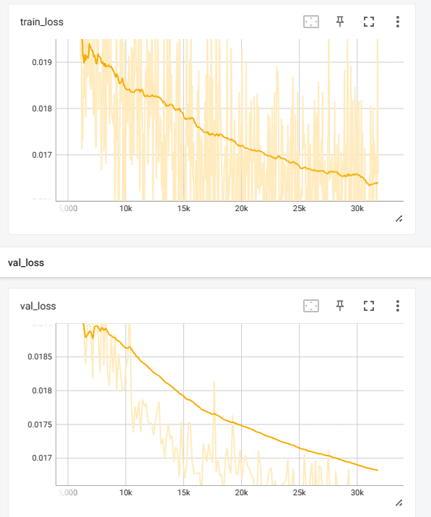
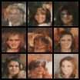
ToTensor Celeba 200 epoch
Notes:
这个损失函数还没有完全收敛
图片大小是32*32
但是已经可以看出正确训练了
这里从第20个epoch就已经可以看出是正常训练了
不用像之前等到1200epoch
2024 05 09

Slide 7
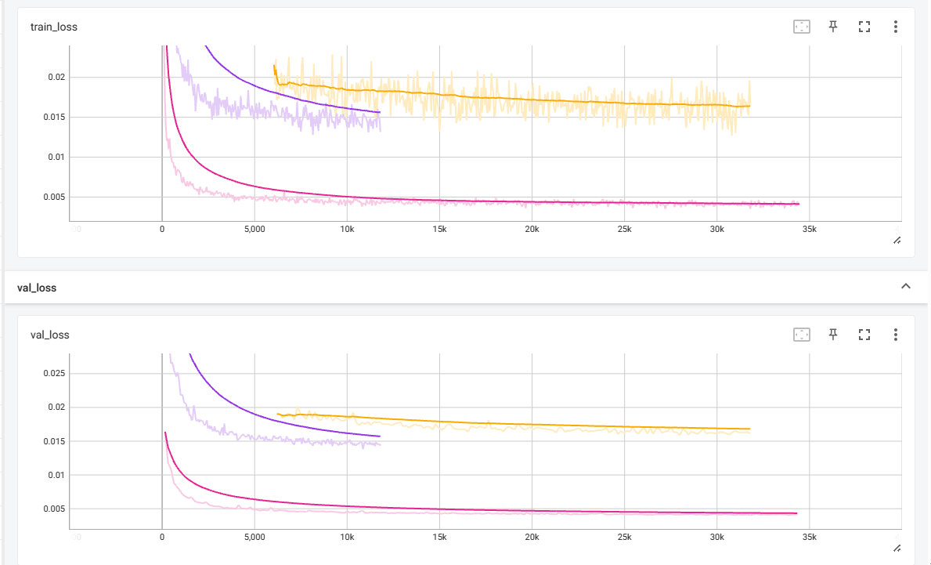
Notes:
黄色的曲线是最新的celeb 可以正常生成图片 采用的ToTensor
紫色的曲线是mnist 可以正常生成图片
粉色曲线是(x-0.5)*2的曲线 损失很小 但是不能正常生成图片
2024 05 09

Slide 8
Task 2 Unconditional Latent Diffusion

Slide 9
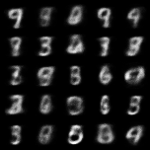
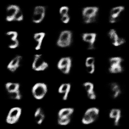
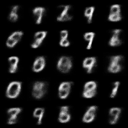
Simple Linear VAE results on mnist; 30 epoch; imsize=28 * 28
Latent dim :
200
100
Latent dim :
400
100
Latent dim :
400
200
Notes:
Encoder和Decoder都是用线性层实现的
在训练的时候先把图片展开，然后用线性层实现

Slide 10
Formal VAE based on LVDM ae_module
233 M parameter
Imsize = 64
Ch channel 负责conv_in 的out_channel | Param | Train Iter/s(bs=64) | Ckpt size(MB)
256 | 800M
128 | 233M | 1.5 | 2.9GB
64
32 | 15M | 8 | 174.08 MB
Notes:
Debug： 计算分布相似度的时候binary cross entropy要求所有的值在0,1之间，所以最后一层需要做sigmoid
否则的话 会引起cuda assertation error
LVDM的ae是auto encoder with KL， 这里做了一个小修改： 把最后一层改成了conv_layer分别预测mean和log_var
单卡最大batch_size < 且 100 >=64

Slide 11
Formal VAE reduce z_dim
Zdim , Ch 32 | Param | Train Iter/s(bs=64) | Ckpt size(MB)
128 | 15M | 4 | 174.08
64
32 | 14.5 M
16，ch16 | 3.6M | 15.9 | 40

Slide 12
Question: VAE and AEKL difference?
根据代码来看 都有采样的部分 AEKL也是VAE
有待实验验证
LVDM用的openai的VAE用了LIPSIS和Discriminator

Slide 13
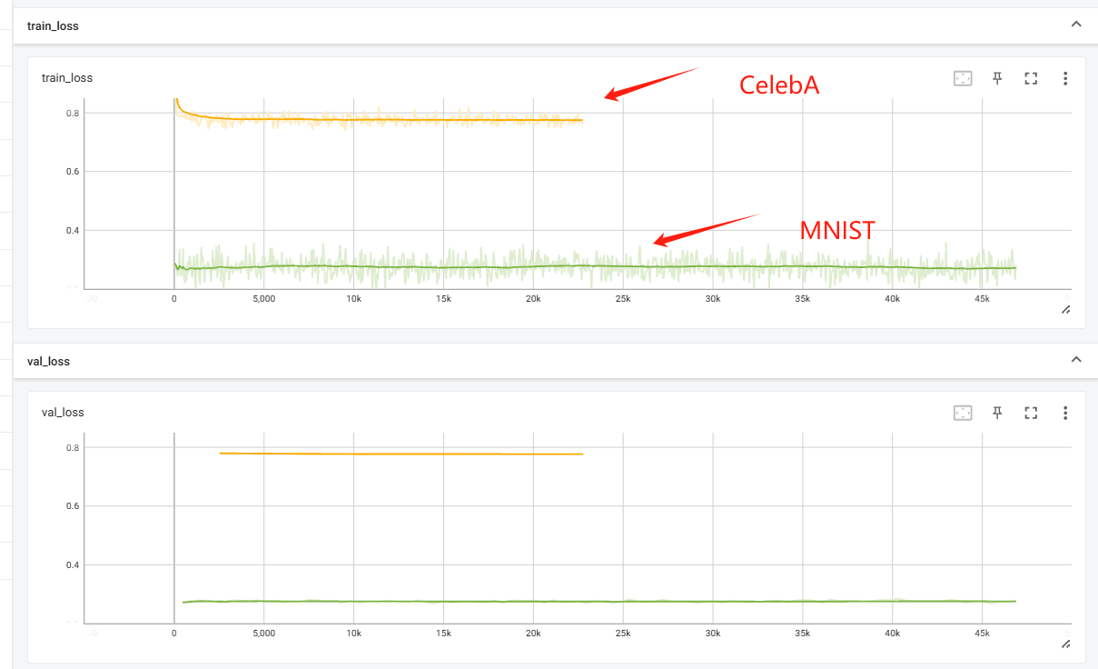
Latent Diffusion Train Loss Issue
Notes:
损失函数非常平滑 不能正常下降
VAE的部分是冻住的；训练的部分只有Unet
下一张图放了unconditionalDiffusion在celeb上的训练结果

Slide 14
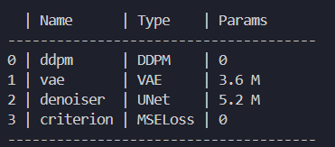
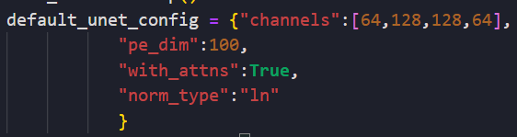
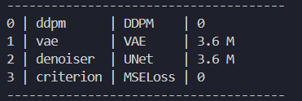
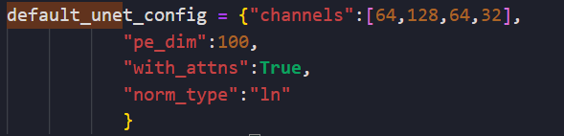
可能的原因
VAE过大 ->训练一个小的VAE ，并且充分收敛 √
VAE和Unet大小不匹配 -> 扩大Unet试试
Notes:
Unet和vae参数比是1:1的时候就已经可以训练了，记为unet_mid
Unet和vae参数比是2:1的时候在开始的时候收敛的更快，记为unet_large
LatentDiffusion训练的过程中，0522-0526这几天在解决unet和vae联合训练问题。 最后这个问题总结起来就是vae和unet的参数比例问题，在stable diffusion中分别是300M参数和700M参数。 但是我这几天的训练先是scale up了ae，但是没有配套unet scale up。 训练会导致的问题主要是训练损失函数下降的问题，参考前后ppt。 最后总结起来就是vae会欠拟合，unet会过拟合。 在合适的参数比例下，这个问题就会解决。 一个epoch就可以出现人脸。

Slide 15
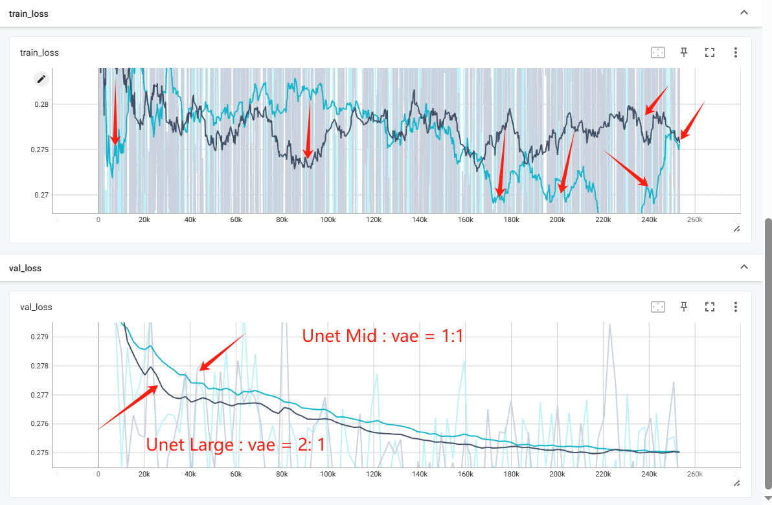
Training Latent Diffusion

Slide 16
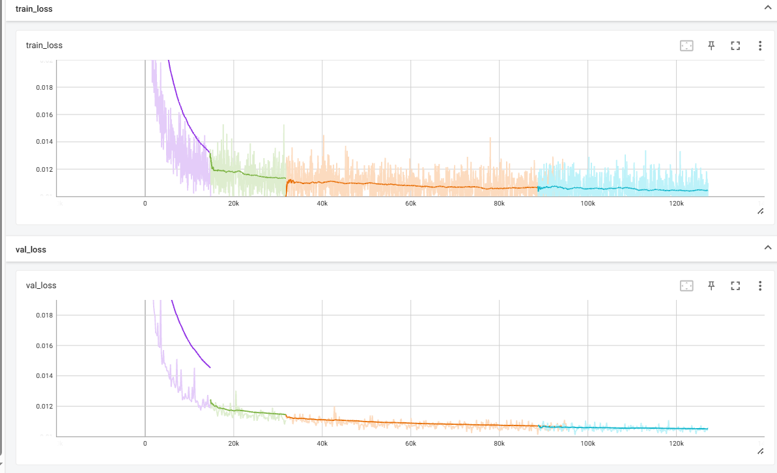
Latent Diffusion Train Loss Issue
Notes:
Latent difusión on MNIST
这里的VAE的latent dim 和 imagesize是完全一样的。
学习率是固定1e-4

Slide 17
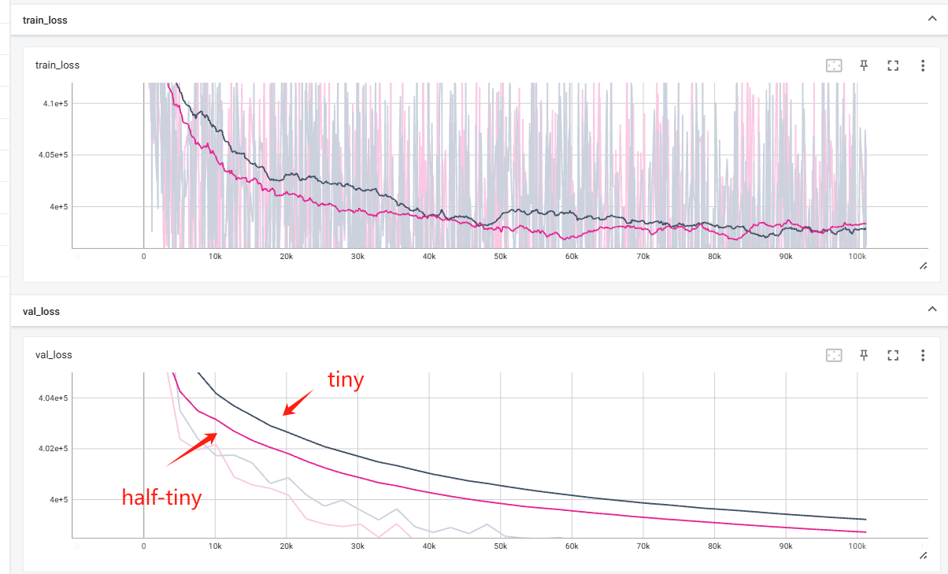
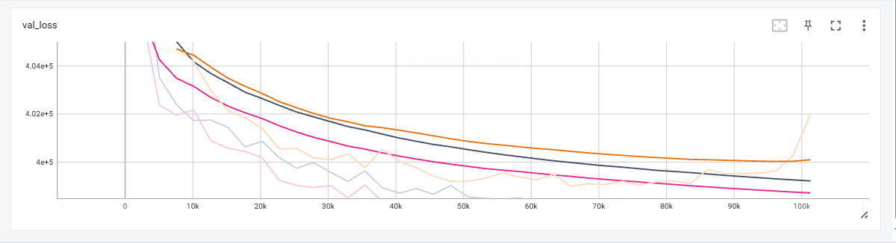
Latent Diffusion Train Loss Issue
Notes:
这样看起来 vae过大了,而celeb 64的imsize是64,数据大约3w张
Tiny的z_dim是half tiny的4倍,分别是128和32，那么这可能是一种欠拟合的反应
Vae Large反而是拟合的最不好的
下一步实验:
Groupnum=16 , ch = 16 , out_z = 16
有了这个训练结果之后其他的非最佳的checkpoint就不用保存了

Slide 18
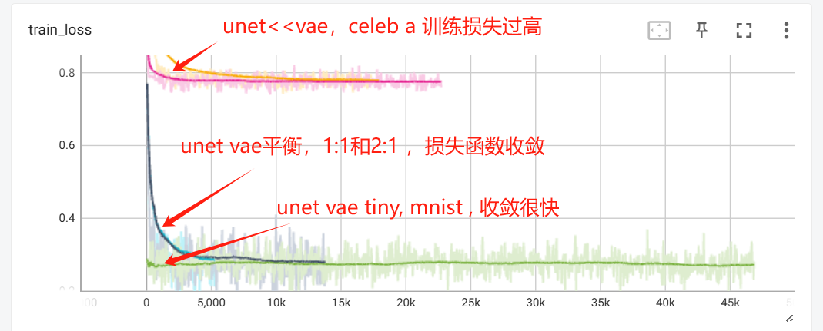
Latent Diffusion Train Loss Issue-sovled

Slide 19
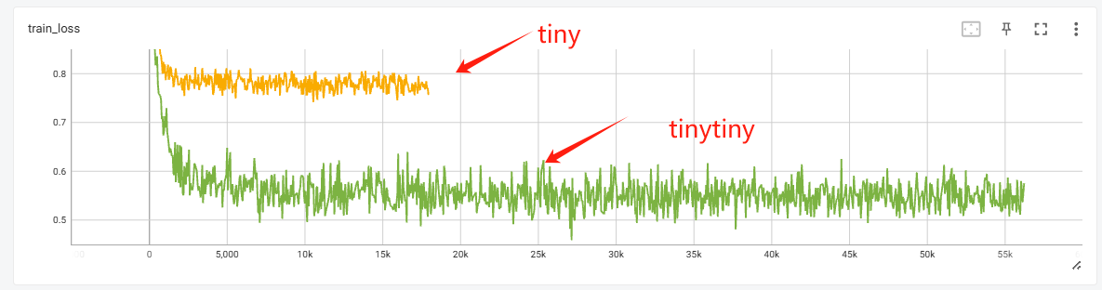
TinyTinyVAE:
Groupnum=16 , ch = 16 , out_z = 16
Param: 3.6M
Training iter: 15.9 it/s
Disk size : 40MB
Notes:
Tinytinyae的loss虽然略差与tiny
但是这样确实可以损失函数的收敛值确实更小了

Slide 20
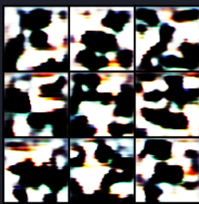
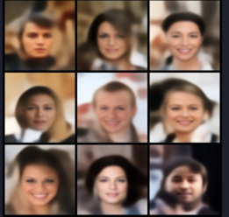
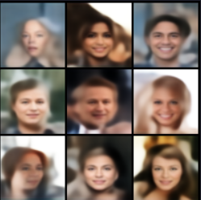
Unconditional Latent Diffusion
Epoch 90 ;
loss ~ 0.78 ;
unet <1M
Epoch 1;
loss ~ 0.27,
unet mid =3.6M
Epoch 1;
loss ~ 0.27,
unet large =5.2M
Notes:
Epoch 90 ; loss ~ 0.78 ; unet <1M
Epoch 1; loss ~ 0.27, unet mid =3.6M
Epoch 1; loss ~ 0.27, unet large =5.2M

